Slide 1
Le cinque grandi idee in classe: la fascia 6-8
Gli obiettivi AI4K12 della fascia 6-8 (grade 6–8) per la secondaria di I grado · percorso per docenti
Antonio Scaramuzzino
Formatore · Alfabetizzazione all'IA
Notes:
Fonti: AI4K12 Initiative (AAAI e CSTA). Five Big Ideas in Artificial Intelligence, poster v.2; traduzione italiana «Cinque grandi idee sull'Intelligenza Artificiale», Ammagamma srl. https://ai4k12.org/resources/big-ideas-poster/ · AI4K12 Initiative. Big Idea 1–5 Progression Charts, bozze di lavoro 2020–2022. https://ai4k12.org/gradeband-progression-charts/ · AI4K12 Initiative. Activity Resource Guides, 2022–2025. https://ai4k12.org/activities/. La ruota a destra è tratta dal poster italiano AI4K12 (traduzione Ammagamma srl), CC BY-NC-SA 4.0.

Slide 2
La fascia 6-8
01
Che cosa chiedono le linee guida a studenti di 11–14 anni

Slide 3
Che cosa chiede la fascia 6-8
In cifre
Le tabelle di progressione AI4K12 descrivono ogni concetto in quattro fasce. La fascia 6-8 (Grades 6–8) corrisponde per età alla secondaria di i grado (11–14 anni). Per ogni concetto la tabella indica che cosa gli studenti devono saper fare (obiettivo di apprendimento) e che cosa devono sapere (comprensione durevole), con approfondimenti ed esempi. La corrispondenza tra le fasce statunitensi (grade) e gli ordini di scuola italiani è indicativa e basata sull'età: è una proposta del curatore, non fa parte delle linee guida AI4K12.
5
grandi idee
44
obiettivi di apprendimento 6-8
17
gruppi di concetti
8
guide adatte alla fascia 6-8
AI4K12, tabelle di progressione, colonna 6-8

Slide 4
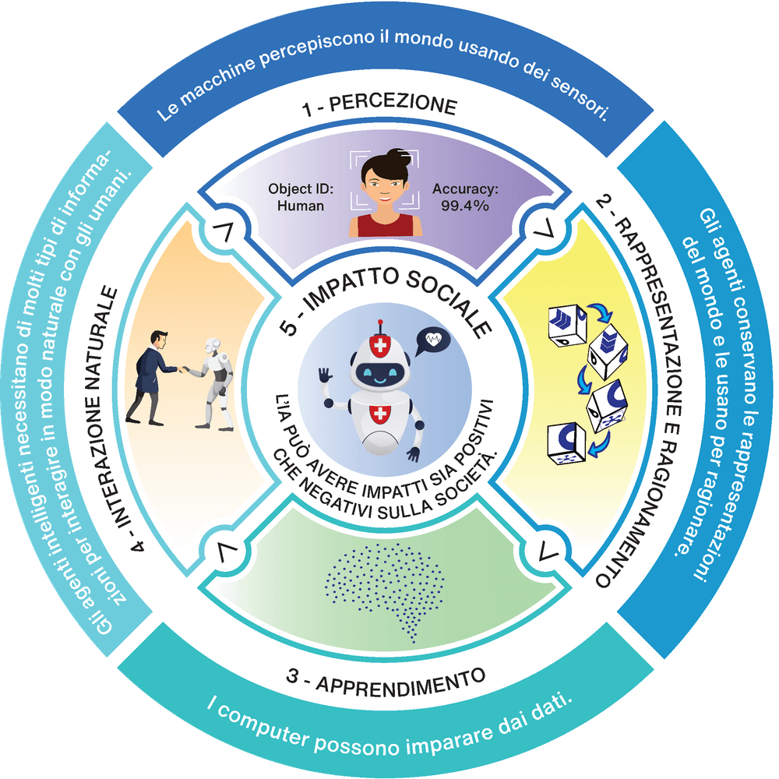





Le cinque grandi idee
1. Percezione
Le macchine percepiscono il mondo usando dei sensori.
2. Rappresentazione e ragionamento
Gli agenti conservano le rappresentazioni del mondo e le usano per ragionare.
3. Apprendimento
I computer possono imparare dai dati.
4. Interazione naturale
Gli agenti intelligenti necessitano di molti tipi di informazioni per interagire in modo naturale con gli umani.
5. Impatto sociale
L'IA può avere impatti sia positivi che negativi sulla società.
Ruota e frasi chiave: poster «Cinque grandi idee sull'Intelligenza Artificiale», AI4K12, trad. Ammagamma srl

Slide 5
Come si legge una casella
Il codice del concetto
Obiettivo di apprendimento
OA
Learning Objective
Che cosa gli studenti devono saper fare.
3
A
ii
grande idea
gruppo di concetti
concetto
Comprensione durevole
CD
Enduring Understanding
Che cosa gli studenti devono sapere.
3-A-ii · Trovare schemi ricorrenti nei dati: grande idea 3 (Apprendimento), gruppo A (Natura dell'apprendimento), secondo concetto. Le linee guida contano 44 concetti in 17 gruppi.
Approfondimento
AP
Unpacked
Spiegazione o esempio, incluso quando serve a chiarire l'obiettivo o la comprensione.
Legenda delle tabelle di progressione AI4K12 (LO, EU, Unpacked), trad. it. del curatore

Slide 6
Percezione
02
Le macchine percepiscono il mondo usando dei sensori.

Slide 7
Percezione: obiettivi 6-8 (1/2)
1-A-i · Rilevamento sensoriale
1-A-ii · Rilevamento sensoriale
1-A-iii · Rilevamento sensoriale
Esseri viventi
Sensori del computer
Codifica digitale
Fornire esempi di come gli esseri umani combinano informazioni provenienti da più modalità sensoriali.
Fornire esempi di come gli agenti intelligenti combinano informazioni provenienti da più sensori.
Spiegare come i suoni sono rappresentati digitalmente in un computer.
1-B-i · Elaborazione
1-B-ii · Elaborazione
Rilevamento sensoriale vs. percezione
Estrazione di caratteristiche
Illustrare il concetto di estrazione di caratteristiche dalle immagini simulando un rilevatore di contorni.
Fornire esempi di diversi tipi di percezione artificiale in grado di estrarre significato dai segnali sensoriali.
Tabella di progressione della grande idea 1 (AI4K12, bozza di lavoro), trad. it. del curatore: obiettivo di apprendimento (OA) della fascia 6-8 di ciascun concetto
Notes:
Comprensioni durevoli e approfondimenti di ogni concetto: sezione AI4K12 del ProfTecnologIA Framework, proftecnologia-framework.vercel.app/ai4k12/, link diretto #c-<codice>.

Slide 8
Percezione: obiettivi 6-8 (2/2)
1-B-iii · Elaborazione
1-B-iv · Elaborazione
1-C-i · Conoscenza del dominio
Catena di astrazione: linguaggio
Catena di astrazione: visione
Tipi di conoscenza del dominio
Descrivere come i rilevatori di contorni possano essere composti per formare rilevatori di caratteristiche più complessi, ad esempio per lettere o forme.
Classificare un'immagine data (ad esempio "scena di traffico", "scena naturale", "incontro sociale", ecc.) e poi descrivere i tipi di conoscenza di cui un computer avrebbe bisogno per comprendere scene di questo tipo.
Illustrare come sequenze di parole possano essere riconosciute come frasi, anche se alcune parole non sono chiare, osservando come le parole si combinano tra loro.
1-C-ii · Conoscenza del dominio
Inclusività
Descrivere come un sistema di visione potrebbe manifestare una distorsione (bias) culturale se non avesse conoscenza di oggetti assenti nella cultura delle persone che lo hanno creato.
Tabella di progressione della grande idea 1 (AI4K12, bozza di lavoro), trad. it. del curatore: obiettivo di apprendimento (OA) della fascia 6-8 di ciascun concetto
Notes:
Comprensioni durevoli e approfondimenti di ogni concetto: sezione AI4K12 del ProfTecnologIA Framework, proftecnologia-framework.vercel.app/ai4k12/, link diretto #c-<codice>.

Slide 9
Rappresentazione e ragionamento
03
Gli agenti conservano le rappresentazioni del mondo e le usano per ragionare.

Slide 10
Rappresentazione e ragionamento: obiettivi 6-8 (1/2)
2-A-i · Rappresentazione
2-A-ii · Rappresentazione
2-A-iii · Rappresentazione
Astrazione
Rappresentazioni simboliche
Strutture dati
Mostrare come un tabellone di gioco (ad es. tris, Chutes and Ladders, Monopoly, scacchi) possa essere rappresentato mediante una descrizione in linguaggio comune.
Illustrare la traduzione di una struttura come un tabellone di gioco, una mappa stradale o una mappa mentale in un grafo etichettato e spiegare il contributo delle sue componenti.
Descrivere le parti di un grafo e come queste parti sono collegate tra loro.
2-A-iv · Rappresentazione
Vettori di caratteristiche
Spiegare come i word embedding (che sono vettori di caratteristiche) rappresentano le parole come sequenze di numeri.
Tabella di progressione della grande idea 2 (AI4K12, bozza di lavoro), trad. it. del curatore: obiettivo di apprendimento (OA) della fascia 6-8 di ciascun concetto
Notes:
Comprensioni durevoli e approfondimenti di ogni concetto: sezione AI4K12 del ProfTecnologIA Framework, proftecnologia-framework.vercel.app/ai4k12/, link diretto #c-<codice>.

Slide 11
Rappresentazione e ragionamento: obiettivi 6-8 (2/2)
2-B-i · Ricerca
2-B-ii · Ricerca
2-C-i · Ragionamento
Spazi degli stati e operatori
Ricerca combinatoria
Tipi di problemi di ragionamento
Illustrare come un computer può risolvere un labirinto, trovare un percorso su una mappa o ragionare su concetti in un grafo della conoscenza disegnando un albero di ricerca.
Modellizzare il processo di risoluzione di un problema di ricerca su grafo usando la ricerca in ampiezza (breadth-first) per disegnare un albero di ricerca.
Classificare i problemi come problemi di classificazione, di previsione, di ricerca combinatoria o di decisione sequenziale.
2-C-ii · Ragionamento
Algoritmi di ragionamento
Confrontare diversi algoritmi che potrebbero essere usati per risolvere un tipo specifico di problema di ragionamento.
Tabella di progressione della grande idea 2 (AI4K12, bozza di lavoro), trad. it. del curatore: obiettivo di apprendimento (OA) della fascia 6-8 di ciascun concetto
Notes:
Comprensioni durevoli e approfondimenti di ogni concetto: sezione AI4K12 del ProfTecnologIA Framework, proftecnologia-framework.vercel.app/ai4k12/, link diretto #c-<codice>.

Slide 12
Apprendimento
04
I computer possono imparare dai dati.

Slide 13
Apprendimento: obiettivi 6-8 (1/2)
3-A-i · Natura dell'apprendimento
3-A-ii · Natura dell'apprendimento
3-A-iii · Natura dell'apprendimento
Esseri umani e macchine a confronto
Trovare schemi ricorrenti nei dati
Addestrare un modello
Addestrare e valutare un modello di classificazione o di previsione usando l'apprendimento automatico (machine learning) su un dataset tabellare.
Mettere a confronto le caratteristiche peculiari dell'apprendimento umano con il modo in cui operano i sistemi di apprendimento automatico (machine learning).
Rappresentare con un modello il modo in cui l'apprendimento non supervisionato trova schemi ricorrenti nei dati non etichettati.
3-A-iv · Natura dell'apprendimento
3-A-v · Natura dell'apprendimento
3-A-vi · Natura dell'apprendimento
Costruire e usare un modello di ragionamento
Regolare le rappresentazioni interne
Imparare dall'esperienza
Spiegare le differenze tra apprendimento supervisionato e apprendimento per rinforzo.
Spiegare la differenza tra addestrare e usare un modello di ragionamento.
Confrontare il funzionamento di un algoritmo di apprendimento di alberi di decisione con quello di un algoritmo di apprendimento per reti neurali.
Tabella di progressione della grande idea 3 (AI4K12, bozza di lavoro), trad. it. del curatore: obiettivo di apprendimento (OA) della fascia 6-8 di ciascun concetto
Notes:
Comprensioni durevoli e approfondimenti di ogni concetto: sezione AI4K12 del ProfTecnologIA Framework, proftecnologia-framework.vercel.app/ai4k12/, link diretto #c-<codice>.

Slide 14
Apprendimento: obiettivi 6-8 (2/2)
3-B-i · Reti neurali
3-B-ii · Reti neurali
3-C-i · Insiemi di dati (dataset)
Struttura di una rete neurale
Regolazione dei pesi
Insiemi di caratteristiche
Illustrare la struttura di una rete neurale e descrivere come le sue parti formino un insieme di funzioni che calcolano un output.
Mostrare come una regola di apprendimento possa essere usata per regolare i pesi in una rete neurale a uno strato.
Creare un dataset per addestrare un classificatore o un modello di previsione ad albero di decisione ed esplorare l'effetto che diverse codifiche delle caratteristiche (feature) hanno sull'albero di decisione.
3-C-ii · Insiemi di dati (dataset)
3-C-iii · Insiemi di dati (dataset)
Grandi dataset
Distorsione (bias)
Illustrare come gli oggetti in un'immagine possono essere segmentati ed etichettati per costruire un insieme di addestramento per il riconoscimento di oggetti.
Spiegare come la scelta dei dati di addestramento determini il comportamento del classificatore, e come possa essere introdotta una distorsione (bias) se l'insieme di addestramento non è adeguatamente bilanciato.
Tabella di progressione della grande idea 3 (AI4K12, bozza di lavoro), trad. it. del curatore: obiettivo di apprendimento (OA) della fascia 6-8 di ciascun concetto
Notes:
Comprensioni durevoli e approfondimenti di ogni concetto: sezione AI4K12 del ProfTecnologIA Framework, proftecnologia-framework.vercel.app/ai4k12/, link diretto #c-<codice>.

Slide 15
Interazione naturale
05
Gli agenti intelligenti necessitano di molti tipi di informazioni per interagire in modo naturale con gli umani.

Slide 16
Interazione naturale: obiettivi 6-8 (1/2)
4-A-i · Linguaggio naturale
4-A-ii · Linguaggio naturale
4-A-iii · Linguaggio naturale
Struttura del linguaggio
Ambiguità del linguaggio
Ragionare sul testo
Dimostrare la padronanza della grammatica da parte di un computer usando un programma di analisi sintattica (parser) per visualizzare la struttura sintattica di una frase, e spiegare che cosa rappresentano i nodi.
Illustrare come la comprensione di una frase possa essere difficile per un computer fornendo frasi in cui un sintagma preposizionale potrebbe collegarsi in due punti diversi, e mostrare come questa ambiguità possa talvolta essere risolta in base al significato.
Illustrare come le rappresentazioni vettoriali delle parole (word embeddings) possano essere usate per ragionare sul significato delle parole.
4-A-iv · Linguaggio naturale
Applicazioni
Descrivere alcuni compiti di NLP (Natural Language Processing, elaborazione del linguaggio naturale) che i computer sono in grado di svolgere, e spiegare come funzionano.
Tabella di progressione della grande idea 4 (AI4K12, bozza di lavoro), trad. it. del curatore: obiettivo di apprendimento (OA) della fascia 6-8 di ciascun concetto
Notes:
Comprensioni durevoli e approfondimenti di ogni concetto: sezione AI4K12 del ProfTecnologIA Framework, proftecnologia-framework.vercel.app/ai4k12/, link diretto #c-<codice>.

Slide 17
Interazione naturale: obiettivi 6-8 (2/2)
4-B-i · Ragionamento di senso comune
4-C-i · Comprensione delle emozioni
4-D-i · Filosofia della mente
Ragionamento di senso comune
Comprensione delle emozioni
Filosofia della mente
Spiegare le conoscenze di cui un computer avrebbe bisogno per risolvere un problema di ragionamento di fisica ingenua (naive physics).
Descrivere come i computer usano diversi tipi di indizi per riconoscere gli stati emotivi umani.
Definire criteri per la coscienza e valutare sistemi di IA o personaggi di IA di finzione in base a tali criteri.
Tabella di progressione della grande idea 4 (AI4K12, bozza di lavoro), trad. it. del curatore: obiettivo di apprendimento (OA) della fascia 6-8 di ciascun concetto
Notes:
Comprensioni durevoli e approfondimenti di ogni concetto: sezione AI4K12 del ProfTecnologIA Framework, proftecnologia-framework.vercel.app/ai4k12/, link diretto #c-<codice>.

Slide 18
Impatto sociale
06
L'IA può avere impatti sia positivi che negativi sulla società.

Slide 19
Impatto sociale: obiettivi 6-8 (1/2)
5-A-i · IA etica
5-A-ii · IA etica
5-A-iii · IA etica
Diversità di interessi e impatti disomogenei
Criteri di progettazione etica
Mettere in pratica la progettazione etica
Valutare come un sistema di IA soddisfi i criteri di progettazione della responsabilità (accountability) e del rispetto della privacy.
Valutare i modi in cui gli obiettivi e i valori dei vari portatori di interesse (stakeholder) influenzano la progettazione dei sistemi di IA.
Valutare i modi in cui i progettisti di sistemi di IA possono conoscere i valori dei propri portatori di interesse (stakeholder) e integrarli nel processo di progettazione.
5-B-i · IA e cultura
5-B-ii · IA e cultura
L'IA nella vita quotidiana
Fiducia e responsabilità
Esaminare un aspetto della vita quotidiana che si prevede cambierà a causa dell'introduzione delle tecnologie di IA.
Esaminare criticamente gli usi della tecnologia di IA che possono servire a sorvegliare le persone o a violarne la privacy.
Tabella di progressione della grande idea 5 (AI4K12, bozza di lavoro), trad. it. del curatore: obiettivo di apprendimento (OA) della fascia 6-8 di ciascun concetto
Notes:
Comprensioni durevoli e approfondimenti di ogni concetto: sezione AI4K12 del ProfTecnologIA Framework, proftecnologia-framework.vercel.app/ai4k12/, link diretto #c-<codice>.

Slide 20
Impatto sociale: obiettivi 6-8 (2/2)
5-C-i · IA ed economia
5-C-ii · IA ed economia
5-D-i · IA per il bene sociale
Impatti dell'IA sui settori della società
Effetti sull'occupazione
Democratizzazione della tecnologia di IA
Prevedere un nuovo tipo di lavoro che potrebbe nascere, oppure come un tipo di lavoro esistente potrebbe cambiare o scomparire, in seguito all'adozione delle tecnologie di IA.
Confrontare i cambiamenti che l'IA sta portando nella società con quelli delle precedenti rivoluzioni industriali.
Creare un'applicazione originale usando alcune delle estensioni o dei plugin di IA disponibili nell'ambiente di programmazione che preferisci.
5-D-ii · IA per il bene sociale
Usare l'IA per risolvere problemi sociali
Fare una ricerca su un problema sociale e descrivere come le tecnologie di IA possano essere usate per affrontarlo.
Tabella di progressione della grande idea 5 (AI4K12, bozza di lavoro), trad. it. del curatore: obiettivo di apprendimento (OA) della fascia 6-8 di ciascun concetto
Notes:
Comprensioni durevoli e approfondimenti di ogni concetto: sezione AI4K12 del ProfTecnologIA Framework, proftecnologia-framework.vercel.app/ai4k12/, link diretto #c-<codice>.

Slide 21
In classe
07
Attività, un esempio completo e una sequenza di lavoro

Slide 22
8 attività adatte alla fascia 6-8
Modelli linguistici di grandi dimensioni
Modelli linguistici di grandi dimensioni
Visione artificiale
Riconoscimento vocale
DiffusionDemo
Markov Chain Demo
FaceDemo Part 1
SpeechDemo
Fasce 6-8, 9-12
Fasce 6-8, 9-12
Fasce 3-5, 6-8, 9-12
Fasce 3-5, 6-8, 9-12
Nessun concetto dichiarato
Concetti 4-A-i, 4-A-iii
Concetti 1-A-iii, 1-B-ii, 1-B-iv
Concetti 1-B-iii, 4-A-i, 4-A-ii, 4-A-iii
Riconoscimento vocale
Chatbot
Chatbot
Chatbot
Waveforms & Spectrograms
Intelligent Assistant with Keywords (Cognimates)
Intelligent Assistant with Keywords (MLforKids)
Chatbot with BERT
Fasce 3-5, 6-8, 9-12
Fasce 3-5, 6-8, 9-12
Fasce 3-5, 6-8, 9-12
Fasce 6-8, 9-12
Concetti 1-A-iii, 1-B-ii, 1-B-iii
Concetti 4-A-iv
Concetti 4-A-iv
Concetti 4-A-iv
AI4K12 Activity Resource Guides (2022–2025); concetti come dichiarati da ciascuna guida
Notes:
Sintesi, obiettivi e vocabolario di ogni guida in italiano: proftecnologia-framework.vercel.app/ai4k12/#attivita. Le guide originali sono in inglese, con licenza CC BY-NC-SA 4.0.

Slide 23
3-A-ii · fascia 6-8
Approfondimento
Obiettivo di apprendimento
Rappresentare con un modello il modo in cui l'apprendimento non supervisionato trova schemi ricorrenti nei dati non etichettati.
Comprensione durevole
L'apprendimento non supervisionato è utile quando non sappiamo in anticipo quali classi esistono. Scopre schemi ricorrenti (o classi) nei dati raggruppando i punti vicini in gruppi (cluster). Una volta individuato un insieme di cluster, i nuovi punti possono essere classificati in base alla loro distanza dai confini dei cluster.
Si può procedere graficamente, usando punti sul piano e costruendo visivamente i confini dei cluster tracciando il contorno di ciascun cluster (per esempio disegnandogli intorno un'ellisse).
Tabella di progressione della grande idea 3 (AI4K12, bozza di lavoro), trad. it. del curatore, concetto 3-A-ii, fascia 6-8

Slide 24
Una sequenza di lavoro in classe
Proposta di lavoro
Proposta del formatore
1. Presentate la grande idea con la ruota del poster e la sua frase chiave.
2. Scegliete uno o due concetti e leggete con la classe l'obiettivo 6-8 come traguardo della lezione.
3. Usate una delle guide alle attività che dichiara quei concetti, oppure un'attività senza dispositivi.
4. Chiudete verificando la comprensione durevole: gli studenti la spiegano con parole loro e con un esempio.
5. Registrate il livello della classe nell'autovalutazione della sezione AI4K12.
Notes:
Questa sequenza è una proposta del formatore: non fa parte delle linee guida AI4K12.

Slide 25
Grazie
Antonio Scaramuzzino
Tabelle complete, attività e autovalutazione: sezione AI4K12 del ProfTecnologIA Framework
proftecnologia-framework.vercel.app/ai4k12/
AI4K12 Initiative (AAAI e CSTA). Five Big Ideas in Artificial Intelligence, poster v.2; traduzione italiana «Cinque grandi idee sull'Intelligenza Artificiale», Ammagamma srl. https://ai4k12.org/resources/big-ideas-poster/
AI4K12 Initiative. Big Idea 1–5 Progression Charts, bozze di lavoro 2020–2022. https://ai4k12.org/gradeband-progression-charts/
AI4K12 Initiative. Activity Resource Guides, 2022–2025. https://ai4k12.org/activities/
Opere originali AI4K12 con licenza CC BY-NC-SA 4.0 (uso non commerciale). Traduzione e adattamento: Antonio Scaramuzzino, ProfTecnologIA Framework, distribuiti con la stessa licenza. La ruota e le illustrazioni sono tratte dal poster italiano AI4K12; il logo AI4K12 non è utilizzato. Progetto AI4K12 finanziato dalla National Science Foundation (DRL-1846073); guide alle attività finanziate da NEOM Company.
I testi delle cinque idee riprendono il poster italiano pubblicato da AI4K12. Tabelle di progressione, idee chiave e attività sono una traduzione non ufficiale del curatore, non rivista da AI4K12: in caso di dubbio fa fede il testo inglese. La corrispondenza tra fasce e ordini di scuola italiani e le proposte didattiche sono del formatore.

